Slide 1
Chapter 4. 수치를 통한 연속형 자료의 요약
중심위치의 측도
퍼진정도의 측도
분포의 모양
상자그림
도수분포표에서의 자료의 요약
엑셀을 이용한 분석

Slide 2
1. 중심위치의 측도
평균 (Mean)
중심 위치의 측도 중 가장 많이 사용
모든 관측값의 합을 자료의 개수로 나누어 구함
표본평균 (Sample Mean)
표본평균의 의미 : 각 관측값의 위치에 동일한 무게의 추를 올려
놓는다고 할 때 표본평균의 위치는 평형이 되는 점

Slide 3
1. 중심위치의 측도
중앙값 (Median)
관측값을 크기 순서로 배열했을 때 가운데 위치하는 값
중앙값 계산 방법
자료의 개수가 홀수일 때 번째 관측값
자료의 개수가 짝수일 때 번째 관측값과 번째 관측값
사이의 중간값 또는 평균
전체 관측값을 반으로 나누는 경계값

Slide 4
1. 중심위치의 측도
최빈값 (Mode)
관측값 중 가장 자주 나오는 값
이산형 자료에서 주로 사용
표본평균과 중앙값과는 달리 범주형 자료에서 사용 가능
연속형 자료의 경우 도수분포표로 자료를 그룹화하여 최대의 도수를 갖는
계급구간의 중간값을 최빈값으로 정함
연속형 자료에서 자주 사용되지 않는 이유
도수분포표를 사용할 때 계급구간의 폭에 따라 최빈값이 달라질 수 있다.
이봉형 분포와 같은 자료에서 여러 개의 최빈값이 존재하는 경우, 중심
위치로서의 의미가 줄어든다. (단봉형 분포에서만 유효하다.)

Slide 5
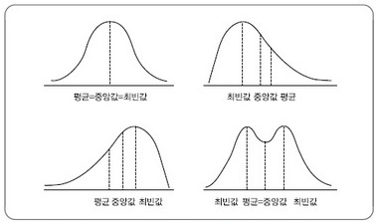
1. 중심위치의 측도
[그림] 분포의 모양에 따른 표본평균, 중앙값, 최빈값의 위치

Slide 6
2. 퍼진정도의 측도
분산과 표준편차 (Variance and Standard Deviation)
편차 (deviation) : 각 관측값과 평균의 차이
표본분산 (sample variance)
표본표준편차 : 표본분산의 양의 제곱근
    관측값이 이고 표본평균이 일 때, 편차의
    합 는 항상 0이다. 즉,
    관측값이 이고 표본평균이 일 때,

Slide 7
2. 퍼진정도의 측도
범위 (Range)
관측값 중에서 최대값과 최소값의 차이
장점 : 해석 용이
단점
양 끝점에 의해서만 결정되기 때문에 중간에 위치한 관측값들이
어떻게 퍼져 있는지 고려되지 않는다.
극단적으로 큰 값이나 작은 값에 의한 영향이 매우 크다.

Slide 8
2. 퍼진정도의 측도
백분위수
제 100 * P 백분위수 (the 100 * p-th percentile)
자료의 수가 n 개 일 때, 제 100 * p 백분위수는 그 값보다 작거나 같은
관측값의 개수가 np개 이상이고 그 값보다 크거나 같은 관측값이 n(1-p)
개 이상인 값
제 100 * p 백분위수를 구하는 방법
관측값을 작은 순서로 배열한다.
관측값의 개수(n)에 p를 곱한다.
1) 만약 n * p 가 정수이면, n * p 번째 작은 관측값과 n * p + 1번째로
작은 관측값의 평균을 제 100 * p 백분위수로 한다.
2) 만약 n * p 가 정수가 아니면, n * p 에서 정수부분에서 1을 더한 값
m을 구한 후 , m 번째 작은 관측값을 제 n * p 백분위수로 한다.
예) 관측값의 개수가 100개인 경우 제 25사분위수 – 100*0.25=25
관측값의 개수가 90개인 경우 제25사분위수 – 90*0.25=22.5

Slide 9
2. 퍼진정도의 측도
사분위수(Quartile)
제 1 사분위수 : = 제 25 백분위수
제 2 사분위수 : = 제 50 백분위수 = 중앙값
제 3 사분위수 : = 제 75 백분위수
사분위수 범위 (Interquartile range : IQR)
제 3사분위수와 제 1사분위수 사이의 거리
사분위수 범위
IQR = 제 3 사분위수 – 제 1 사분위수 =

Slide 10

2. 퍼진정도의 측도
변동계수 (Coefficient of Variation : CV)
단위가 다르거나 중심위치가 매우 다른 두 개 이상의 분포를 비교할 때
상대적으로 퍼진 정도를 나타내는 수치
표본평균에 대한 상대적인 퍼진 정도를 백분율로 나타냄
변동계수

Slide 11
2. 퍼진정도의 측도
첨도 (Kurtosis)
자료가 얼마나 뾰족한가를 판단하는 척도
r₂=0 정규분포와 동일한 봉우리 가짐,
r₂>0 정규분포보다 더 뾰족한 봉우리 가짐
r₂<0 정규분포보다 더 납작한 봉우리를 가짐
왜도 (Skewness)
자료가 어느 쪽으로 치우쳤는가를 판단하는 척도
r₁=0 대칭인분포
r₁>0 왼쪽으로 치우친 분포(오른쪽꼬리분포)
r₁<0 오른쪽으로 치우친 분포(왼쪽꼬리분포)

Slide 12
3. 분포의 모양
B
A
B
A
집중화경향
산포도
높은 첨도
오른쪽꼬리분포
B
A
보통 첨도
A
왼쪽꼬리분포
낮은 첨도
왜도
첨도

Slide 13
4. 상자그림
상자그림 (Box-plot)
분포의 위치, 산포도, 대칭성 또는 치우침, 이상값의 존재 유무에 관한
정보 제공
특히 분포의 꼬리 부분, 즉 이상값의 존재 유무를 파악하는데 효과적
상자 그림의 작성 과정
1. 사분위수 (Q1, Q2, Q3)를 결정한다.
2. Q1 과 Q3 을 네모난 상자로 연결하고 중앙값(Q2)의 위치에
수직선을 긋는다.
3. IQR = Q3 – Q1을 계산한다.
4. 상자 양끝에서 1.5 * IQR 크기의 범위를 경계로 하여, 이 범위에
포함하는 최소값과 최대값을 Q1과 Q3 으로부터 각각 선으로
연결한다.
5. 양 경계를 벗어나는 자료값 들을 ‘*’로 표시하고, 이점들을
이상점 이라 한다.

Slide 14
4. 상자그림
이상점
*
좌측
경계값
범위내의
최소관측값
Q₁
M
Q₃
범위내의
최대관측값
우측
경계값
Q1- 1.5×IQR
IQR
Q3+1.5×IQR

Slide 15

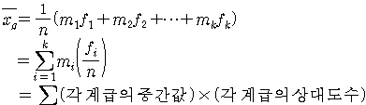

5. 도수분포표에서의 자료의 요약
계급의 개수 : 각 계급의 도수 : 계급구간의 중간값 :
자료의 개수 :
도수분포표에서의 표본평균
도수분포표에서의 표본분산

Slide 16
6. 엑셀을 이용한 분석
[예제 13] 임의로 추출한 음료수 100병의 내용물 양에 대한 자료를 가지고 히스토그램과 돗수다각형을 그려라.
  자료해석 : 연속형 자료
  [데이터] -> [데이터분석] -> [히스토그램] 을 순차적으로 선택
  입력범위와 계급구간을 입력 -> 차트출력
  막대에서 오른쪽 클릭 -> [데이터계열서식] -> 간격너비 ‘0’ 으로 지정
  (아래 왼쪽 그림)
  막대에서 오른쪽 클릭 -> [계열차트종류변경] -> [꺾은선형] 선택
  (아래 오른쪽 그림)

Slide 17
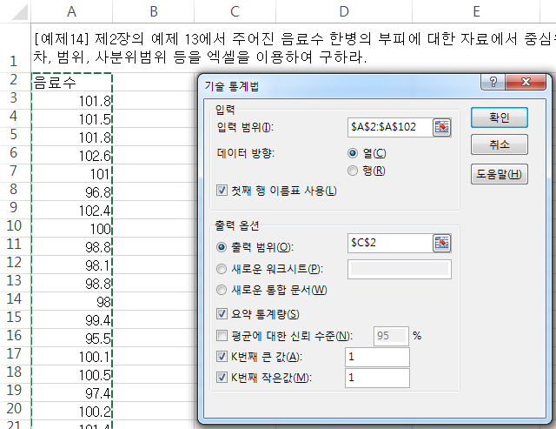
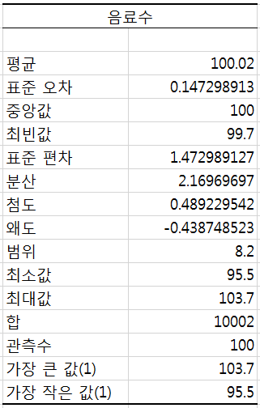
6. 엑셀을 이용한 분석
[예제 14] 음료수의 부피에 대한 자료에서 중심 위치 측도인 평균, 중앙값과
퍼진 정도 수치인 분산, 표준편차, 범위, 사분위수 계산
  (방법1) [데이터] ⇒ [데이터분석] ⇒ [기술통계법] 선택

Slide 18
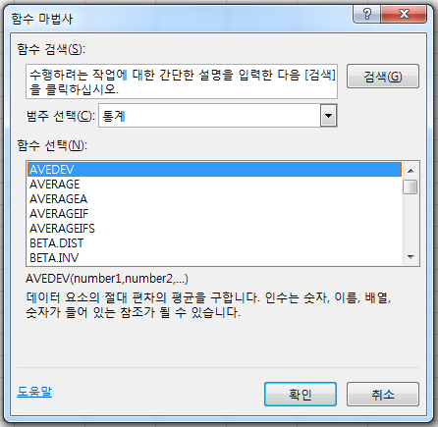
6. 엑셀을 이용한 분석
  (방법2) 엑셀 함수 이용

Slide 19
6. 엑셀을 이용한 분석
평균
함수 ⇒ 통계 ⇒ AVERAGE ⇒ 범위 입력
중앙값
함수 ⇒ 통계 ⇒ MEDIAN ⇒ 범위 입력
분산
함수 ⇒ 통계 ⇒ VAR ⇒ 범위 입력
표준편차
함수 ⇒ 통계 ⇒ STDEV.P ⇒ 범위 입력
범위
셀에서 ‘=MAX(A:A)-MIN(A:A)’ 직접 입력
사분위수
함수 ⇒ 통계 ⇒ QUARTILE ⇒ Array에 셀 범위, Quart에 0~4 입력

Slide 20
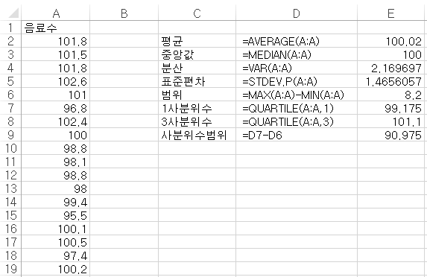
6. 엑셀을 이용한 분석
  (방법3) 함수 직접 입력

